Slide 1
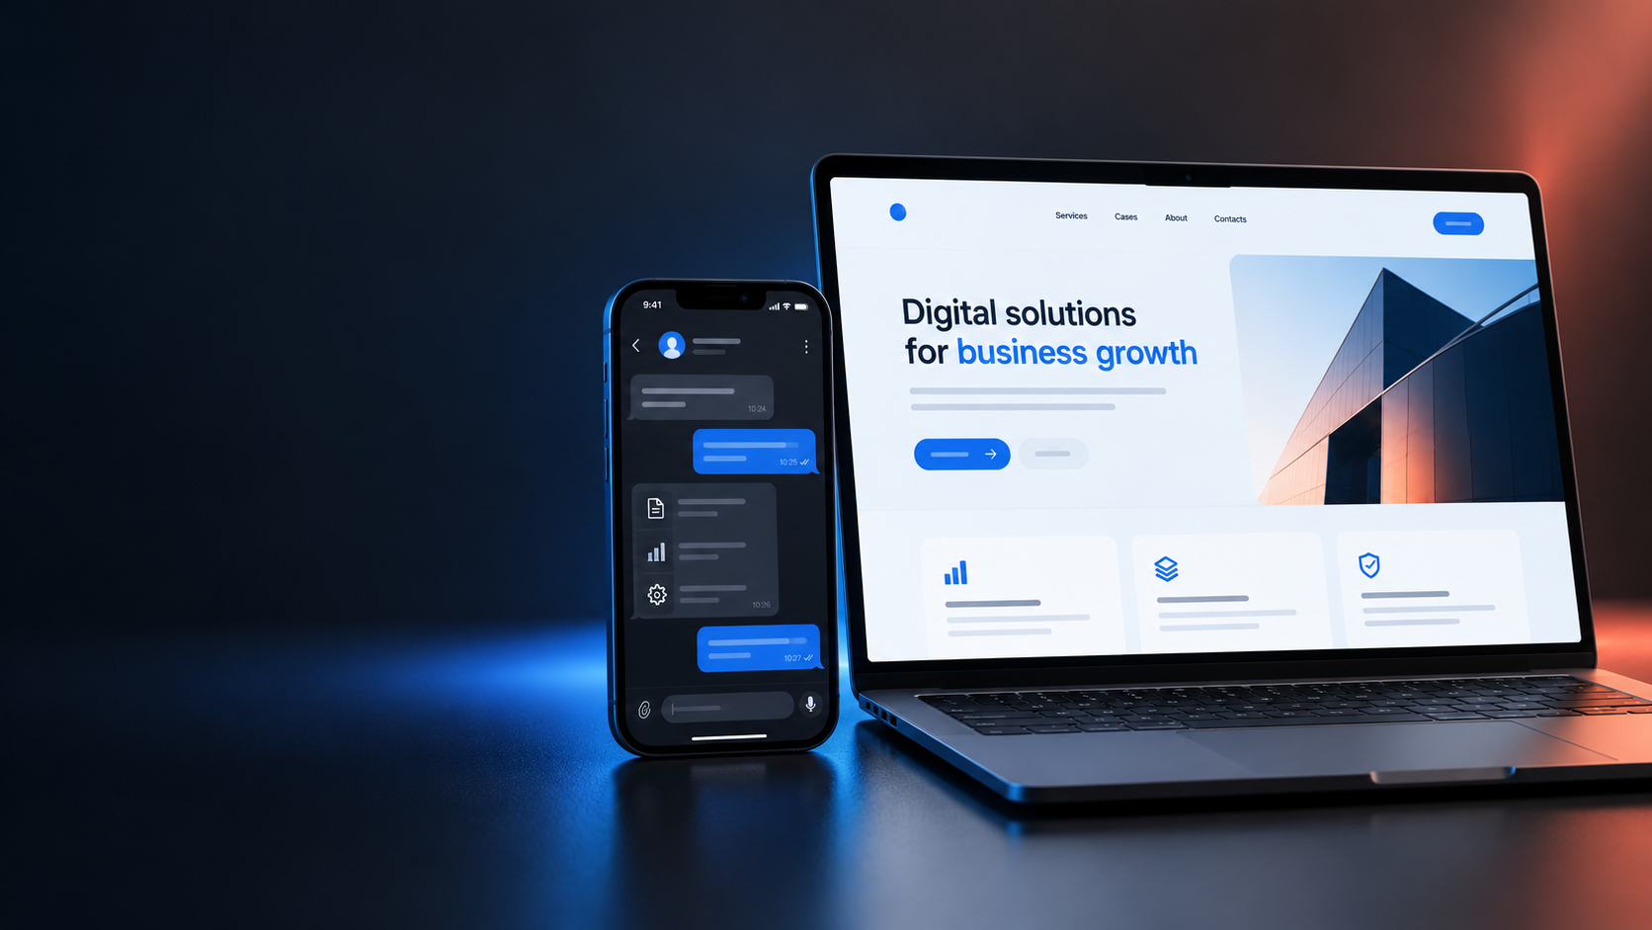
KOPYTOV DIGITAL
Сайты и цифровые решения для бизнеса
Коммерческое предложение
Демонстрационный проект
KOPYTOV DIGITAL / ПРЕДЛОЖЕНИЕ
01

Slide 2
ЗАДАЧА КЛИЕНТА
Когда бизнесу нужны удобные цифровые инструменты
Заявки, информация и рабочие действия должны проходить по понятному сценарию.
01
Клиент не находит ответ
Информация разбросана по разным каналам
Цель проекта
Упростить взаимодействие с клиентами и повседневную работу команды.
02
Заявки обрабатывают вручную
Сотрудники повторяют одни и те же действия
03
Статус обращения не виден
Команда тратит время на уточнения
KOPYTOV DIGITAL / ПРЕДЛОЖЕНИЕ
02

Slide 3
РЕШЕНИЕ
Разработка под задачи бизнеса
Конкретный набор функций фиксируем после обсуждения проекта.
Лендинг
Веб-интерфейс
Автоматизация
Понятная структура и адаптация под мобильные устройства
Рабочий экран для команды или клиента
Формы, Telegram-бот и обработка обращений
KOPYTOV DIGITAL / ПРЕДЛОЖЕНИЕ
03

Slide 4
ЭТАПЫ РАБОТЫ
Как проходит разработка
01
02
03
04
05
Обсуждение задачи
Структура и дизайн
Разработка функций
Проверка
Передача проекта
Требования и состав результата согласовываем до начала разработки.
KOPYTOV DIGITAL / ПРЕДЛОЖЕНИЕ
04

Slide 5
РЕЗУЛЬТАТ
Что получает заказчик
Готовый цифровой продукт в согласованном объёме.
●
Адаптивный интерфейс
●
Настроенные функции
Работает на компьютере и телефоне
Формы и сценарии проходят проверку
●
Исходные файлы
●
Фиксированный состав
Код и краткая инструкция передаются заказчику
Интеграции согласованы до старта
KOPYTOV DIGITAL / ПРЕДЛОЖЕНИЕ
05

Slide 6
УСЛОВИЯ
Демонстрационный пакет
Итоговая оценка зависит от объёма функций и интеграций.
СТОИМОСТЬ
СРОК
от 60 000 ₽
15 рабочих дней
Точный бюджет и календарный план готовим после определения требований.
KOPYTOV DIGITAL / ПРЕДЛОЖЕНИЕ
06

Slide 7
KOPYTOV DIGITAL
Обсудим ваш проект
Расскажите, какую задачу нужно решить и какие функции необходимы. После уточнения требований подготовим индивидуальную оценку.
НАЧАТЬ ОБСУЖДЕНИЕ
Kopytovdv1999@gmail.com
KOPYTOV DIGITAL / ПРЕДЛОЖЕНИЕ
07

